Slide 1
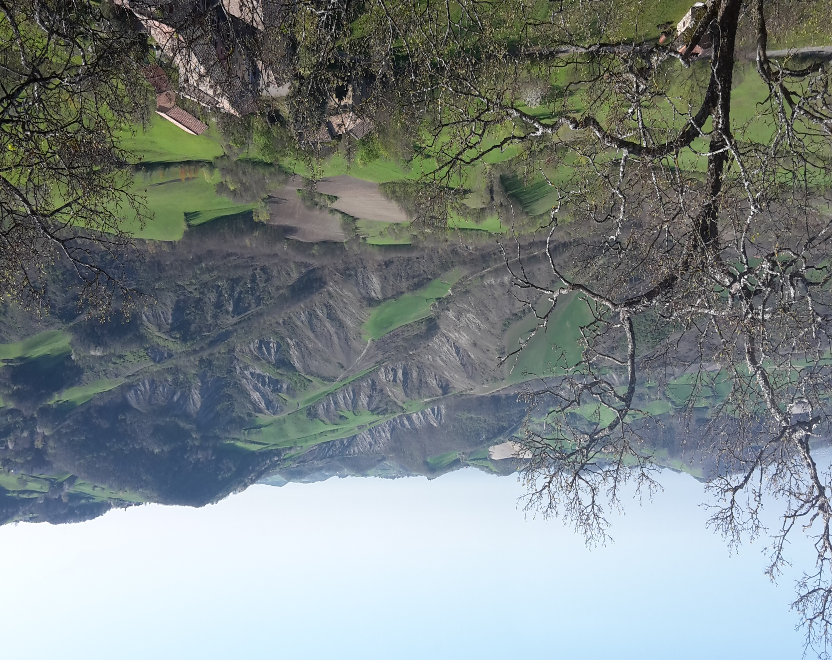
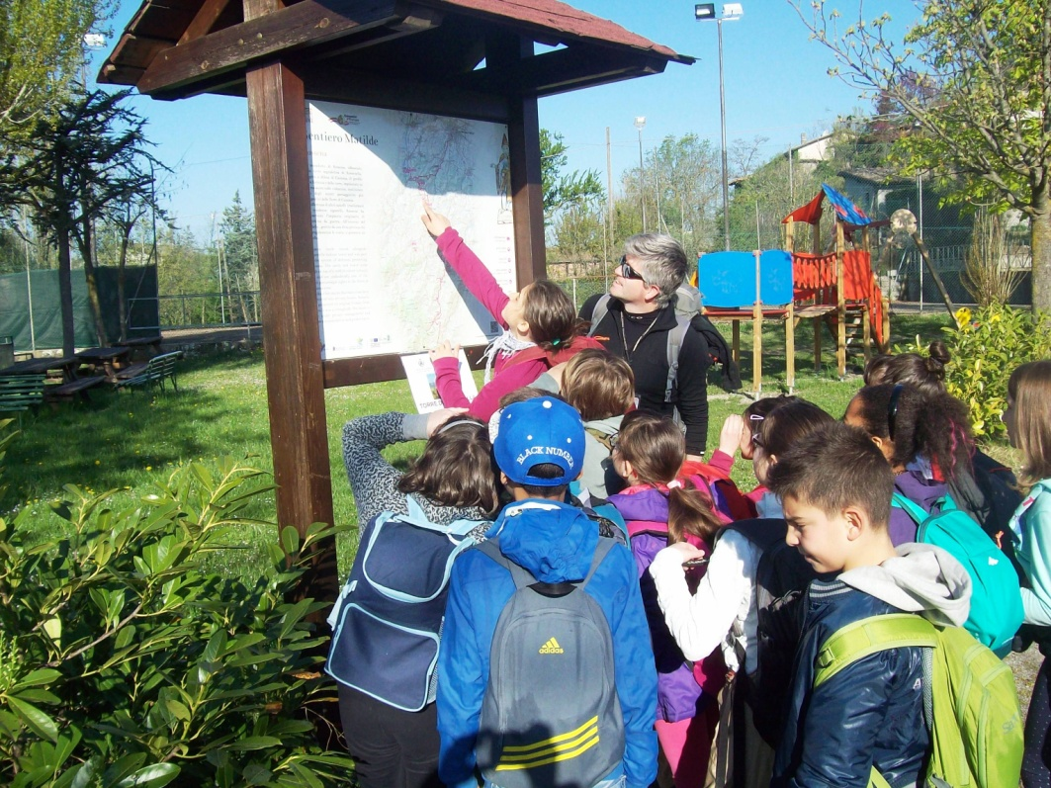
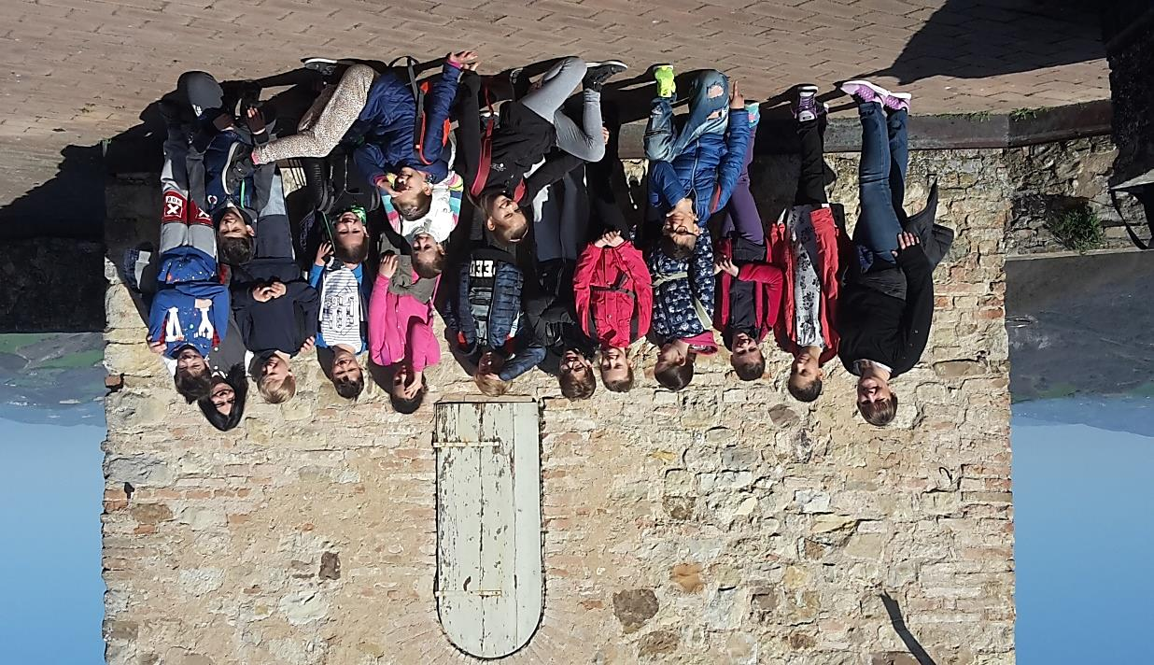
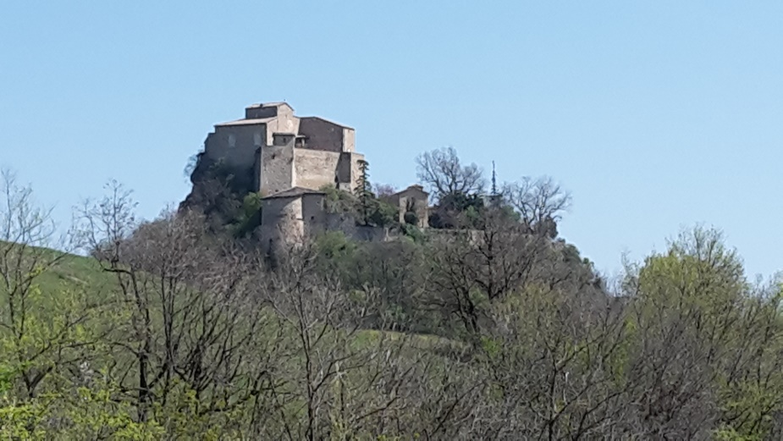
Il giorno 30 marzo 2017
i bambini della 4^A e 4^B della scuola primaria “Matilde di Canossa”di Ciano d’Enza, hanno partecipato ad una visita guidata al castello di Rossena e alla riserva di Campotrera.

Slide 2
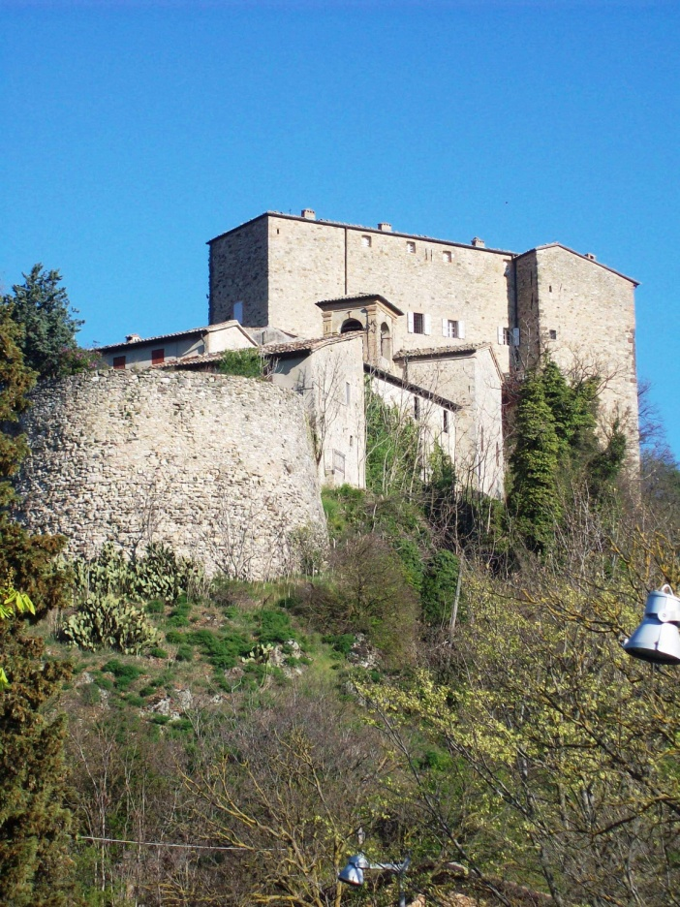
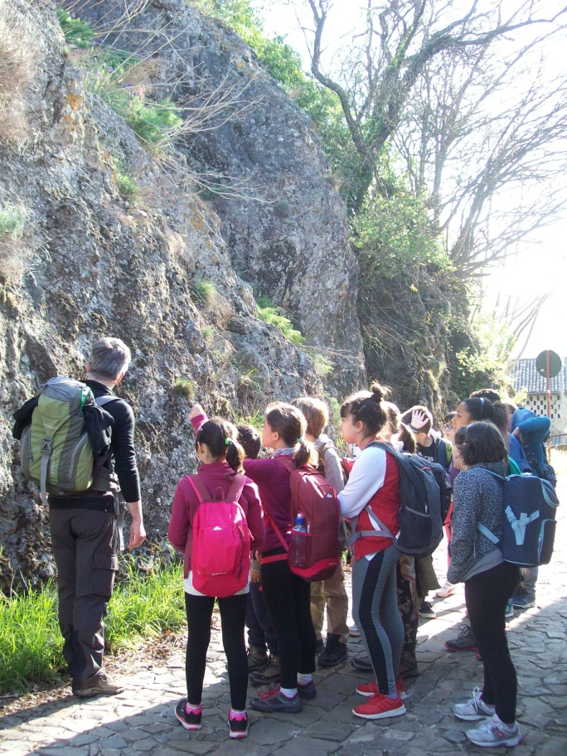
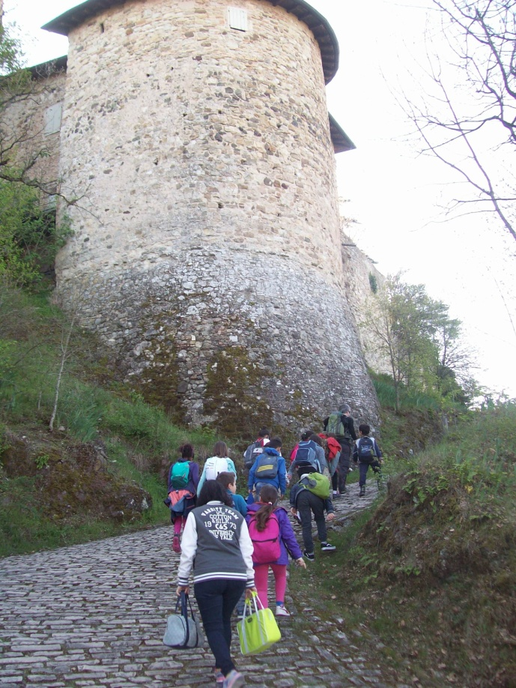
Descrizione
Il profilo della fortezza di Rossena, impiantata su un rossastro colle vulcanico (dal quale trae il proprio nome), costituisce uno degli scorci paesaggistici più suggestivi di tutta l'area matildica. A differenza di altri castelli che nel tempo si sono trasformati in residenze signorili, Rossena ha conservato il suo impianto originario di macchina da guerra posta a difesa del castello di Canossa: la sua funzione era infatti quella di fermare eventuali aggressioni nemiche provenienti da ponente, dalla valle dell’Enza. Il vasto complesso di rocce vulcaniche sul quale si erge la rocca è costituito da lave basaltiche, eruttate in ambiente sottomarino oltre cento milioni di anni fa, e dalla caratteristica struttura "a cuscinetto". Proprio la durezza e la resistenza della roccia, insieme agli eventi storici favorevoli, hanno consentito al Castello di Rossena di giungere pressoché intatto ai giorni nostri.

Slide 3
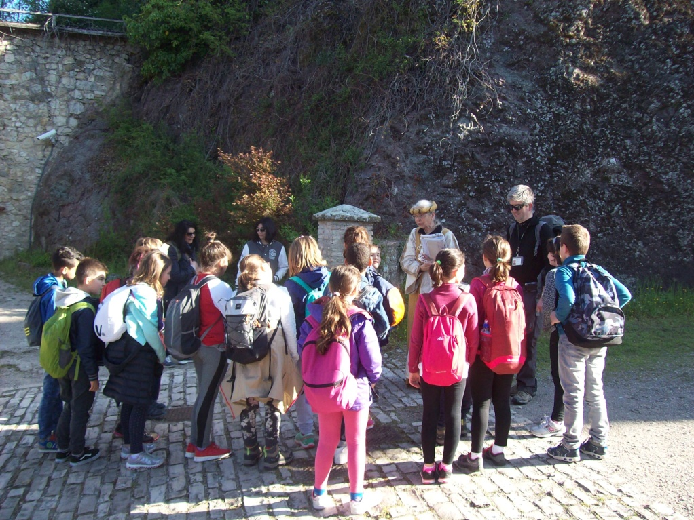
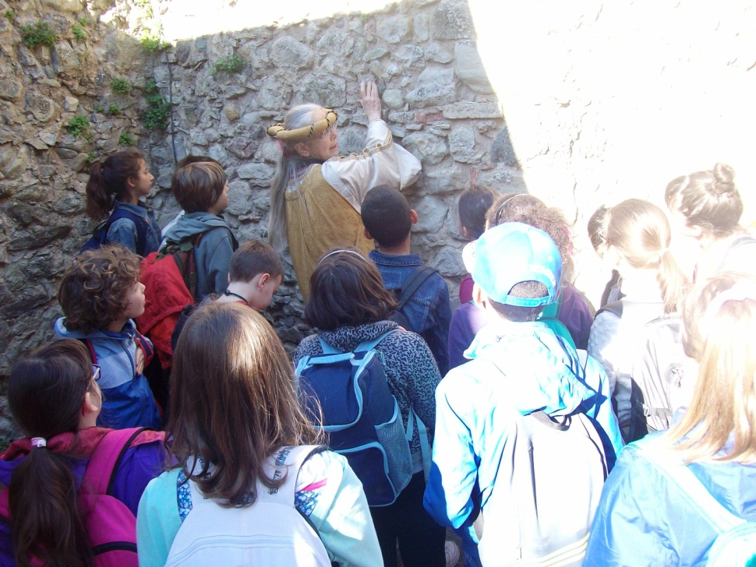
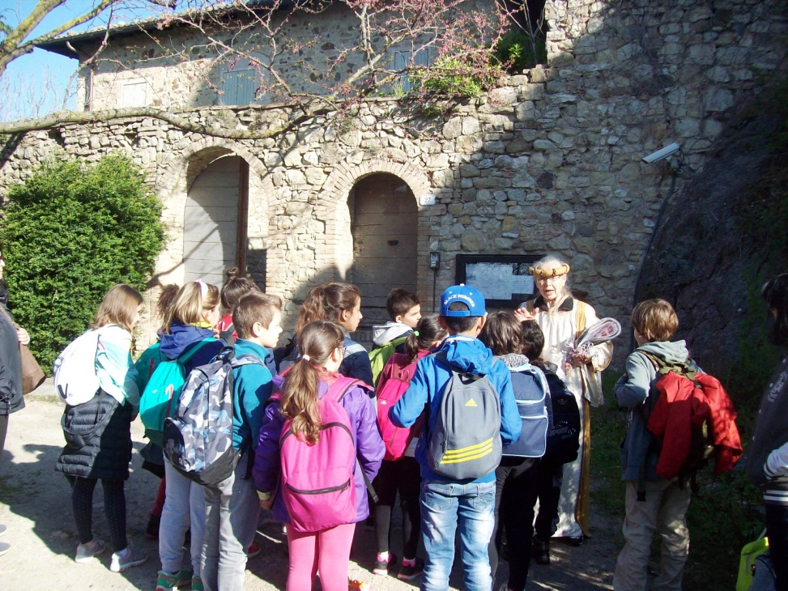
I bambini sono stati accompagnati da un personaggio in costume che ha raccontato gli aspetti salienti della storia del castello e dei suoi abitanti.
I resti delle possenti mura hanno fatto da cornice ai racconti sulle vicende di Matilde di Canossa, Enrico IV e Papa Gregorio VII, sulle abitudini di vita del Medioevo e sulle avventure dei proprietari del castello.

Slide 4
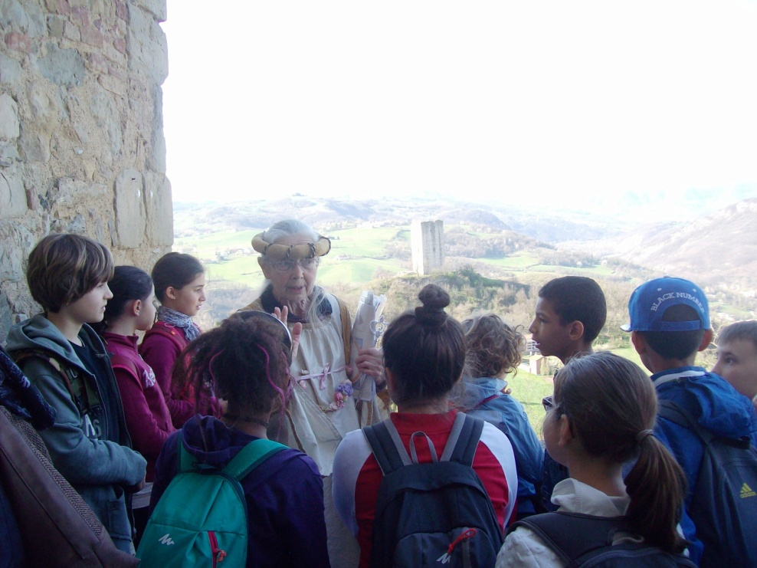
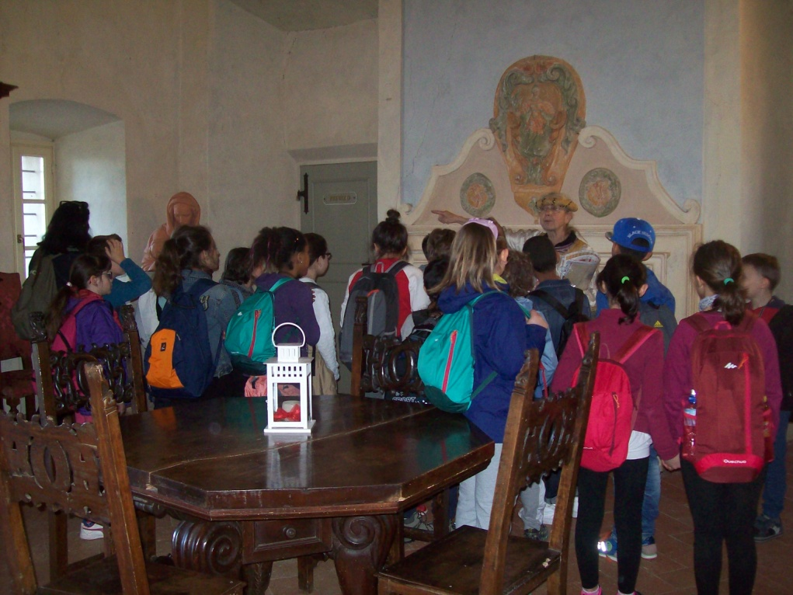
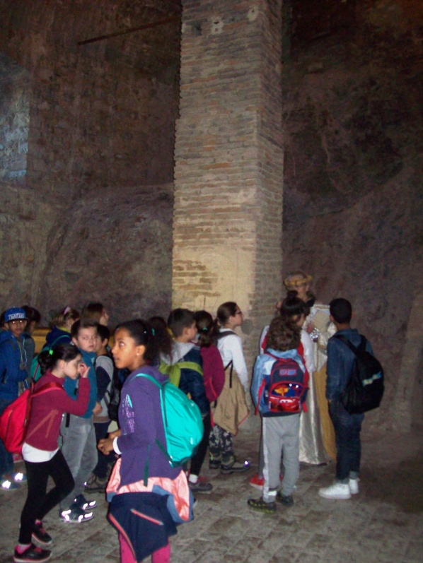
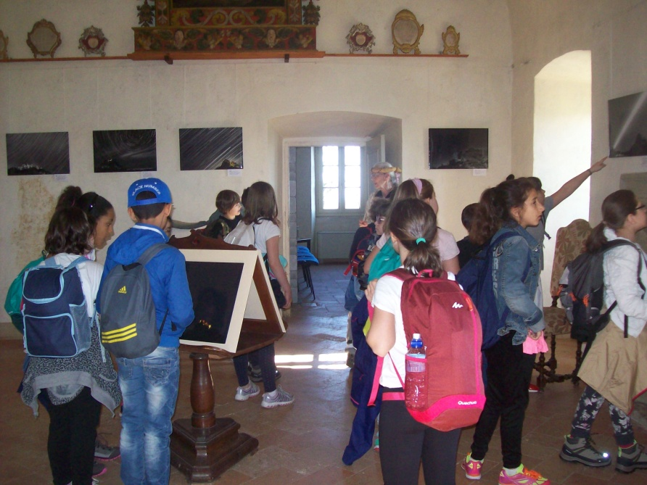
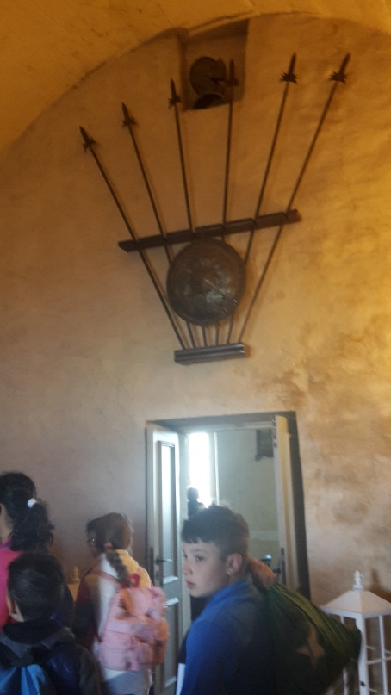

Slide 5
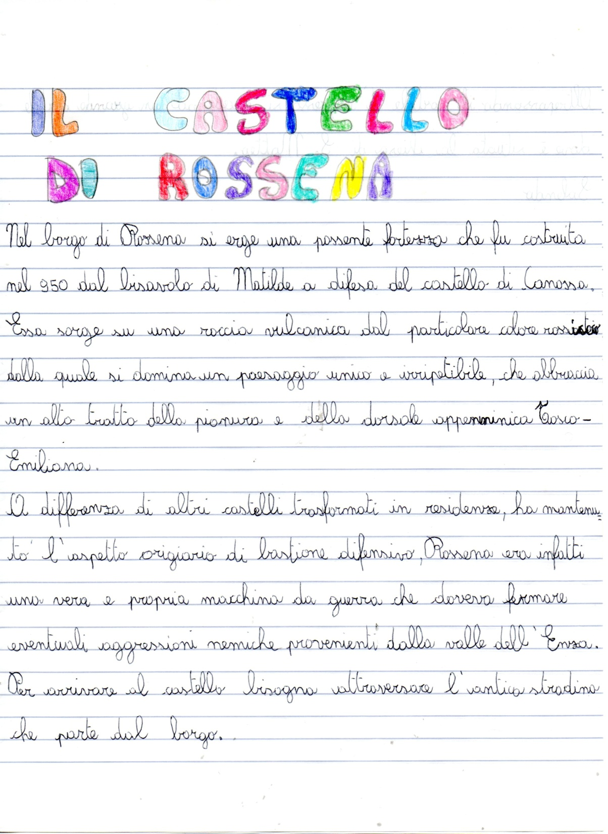
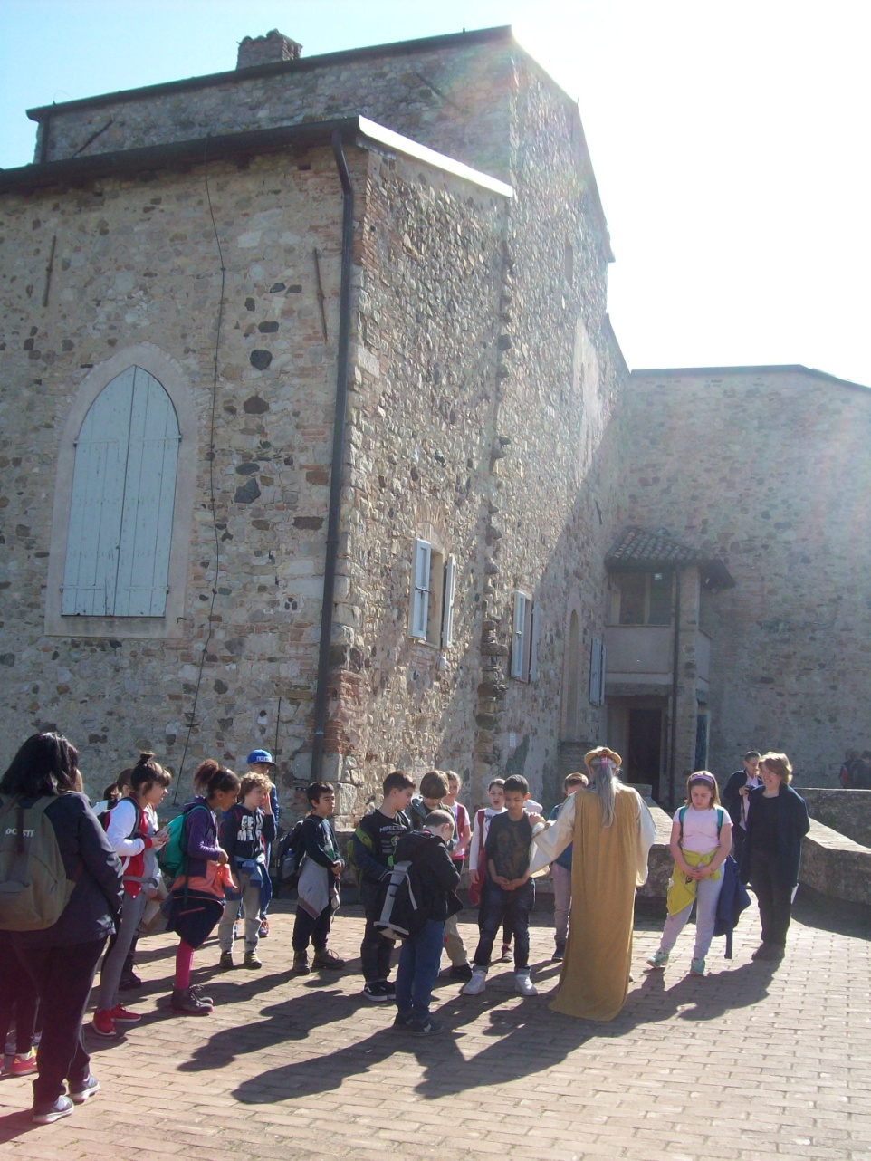

Slide 6
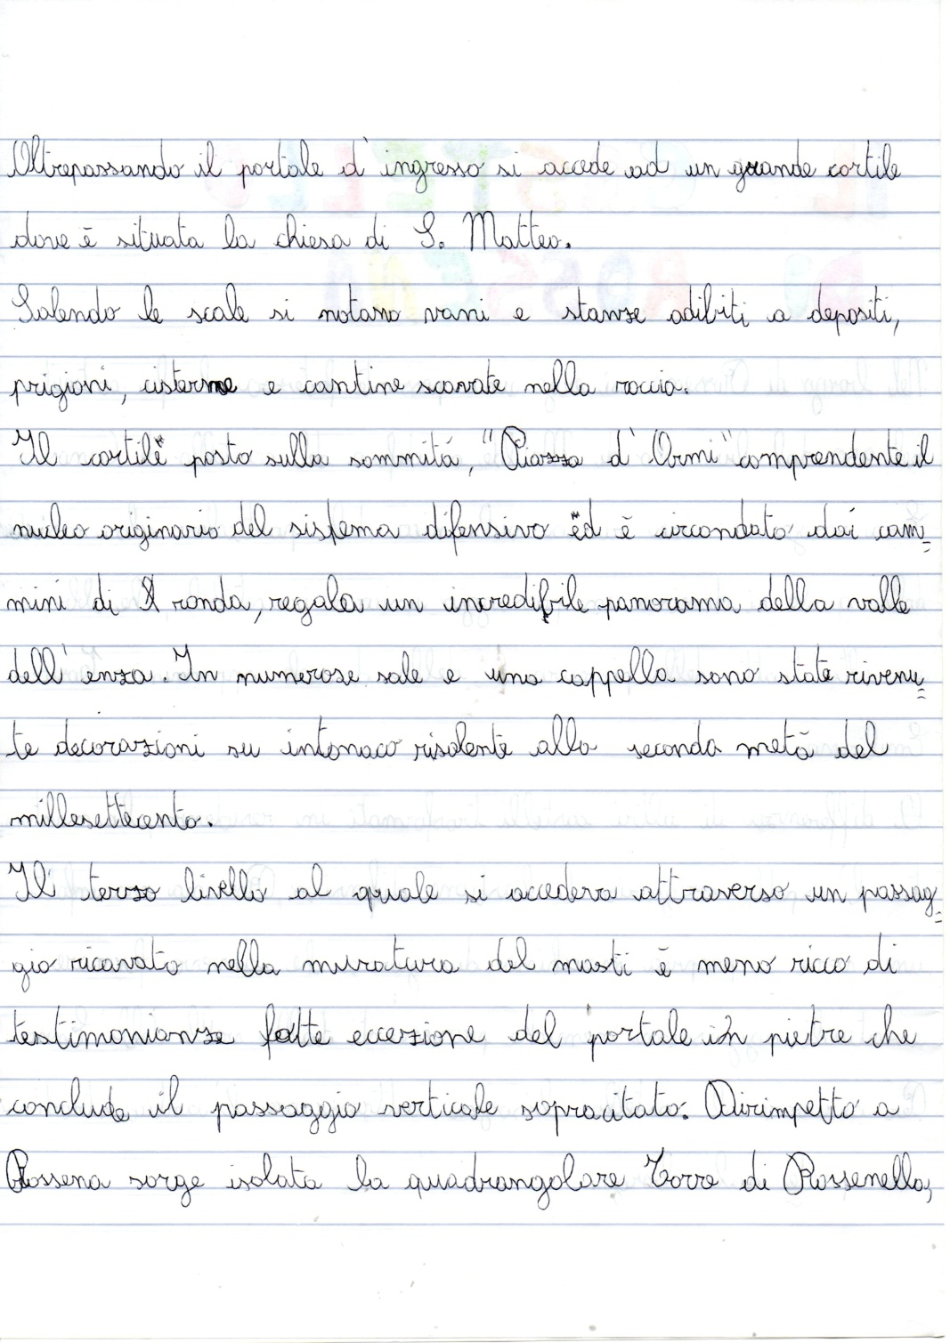
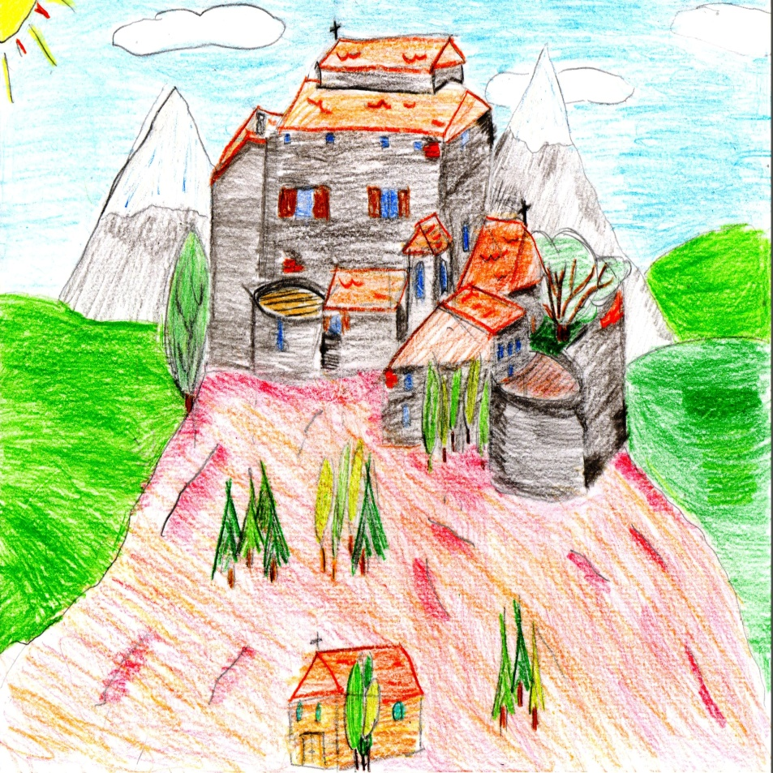

Slide 7
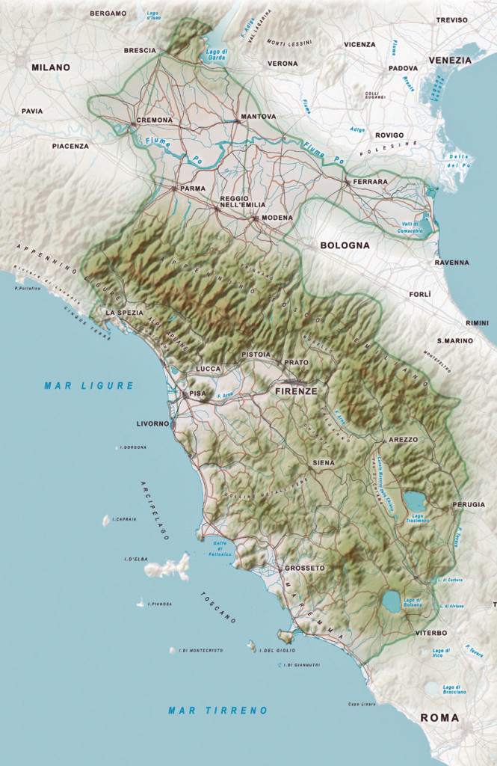
La storia dei Canossa ha origine da Sigifredo, di stirpe longobarda, che proveniva da Lucca. Il discendente Atto Adalberto (morto nel 988) costruì per primo la rete di fortificazioni sui colli emiliani.
A lui seguirono Tebaldo e l’astuto Bonifacio, il padre di Matilde. Assassinato Bonifacio nel 1052 e morti prematuramente un fratello e una sorella maggiore, Matilde rimase nel 1055, a nove anni, erede di un territorio che si estendeva dalla Toscana a Mantova.
Sposata, per motivi politici, con un nobile della Lorena, Goffredo il Gobbo, restò pochi anni presso il marito. Tornata in Italia con la madre, si dedicò al governo del feudo nel momento in cui esplodeva il contrasto tra Papato e Impero.
Ne furono protagonisti il monaco Ildebrando, acclamato papa nel 1073 col nome di Gregorio VII, e il giovane imperatore Enrico IV. Con la dieta di Worms, Ildebrando venne deposto e diffamato.
Tra i seguaci dell’imperatore si distinse anche il marito di Matilde, che fu assassinato di lì a poco. I principi tedeschi, per ridimensionare il potere imperiale, mutarono poi il loro orientamento e al concilio di Tribur, l’imperatore, già scomunicato, fu duramente contestato.
Per un chiarimento definitivo papa Gregorio si mette in viaggio per la Germania ma l’arrivo dell’imperatore lo induce a rifugiarsi al castello di Canossa sotto la protezione della fidata Matilde. Qui, dopo un lungo negoziato, il 26 gennaio 1077, Enrico, in veste di pellegrino, ottiene il perdono del Papa sotto le mura del castello. Umiliazione patita per convenienza politica, come dimostra l’immediata ripresa della lotta. Nel 1086 muore papa Gregorio.
Nel 1092 le truppe di Matilde mettono in fuga, nel reggiano, tra Bianello e Canossa, l’esercito imperiale venuto per lavare l’umiliazione del 1077. Salvatasi dalla minaccia, Matilde si dedica a rafforzare e allargare il suo feudo.
Sostiene l’edificazione di chiese e cattedrali, fa sorgere ospizi per poveri e partecipa in modo determinante alla nascita dell’Università di Bologna.
La storia di Matilde
Poche donne, nella storia italiana ed europea, hanno avuto un ruolo così importante e di assoluto primo piano, per quanto nel Medioevo fossero considerate di rango inferiore, quanto Matilde di Canossa, che per quarant'anni resse un dominio che si estendeva su buona parte dell'Italia settentrionale e centrale, compresa la Toscana, e che partecipò da protagonista alla lotta tra l'Impero e la Chiesa. La Gran Contessa fu prima di tutto una donna europea, nella concezione attuale del termine, coraggiosa, colta, di stirpe e di cultura internazionale che operò sulla scena politica del tempo incidendo profondamente anche sul piano sociale e culturale. Un personaggio che ha originato il suo mito per una personale, precisa volontà di lasciare un segno di sé e dei suoi avi nella sua terra di origine e nella cultura europea

Slide 8
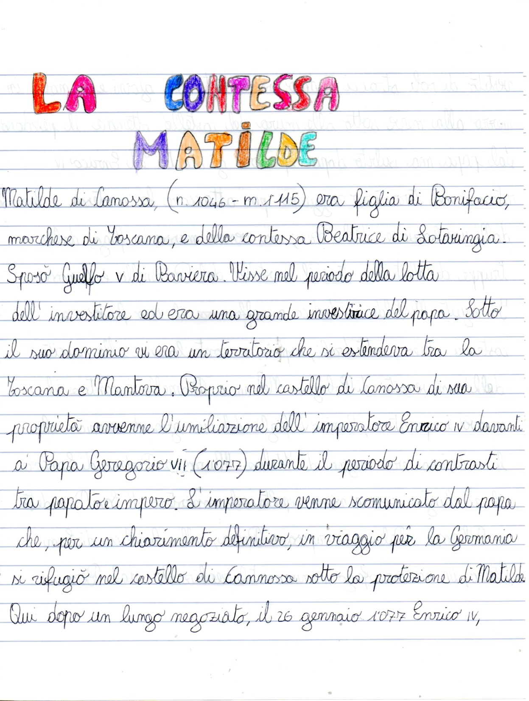
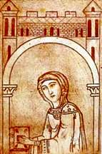
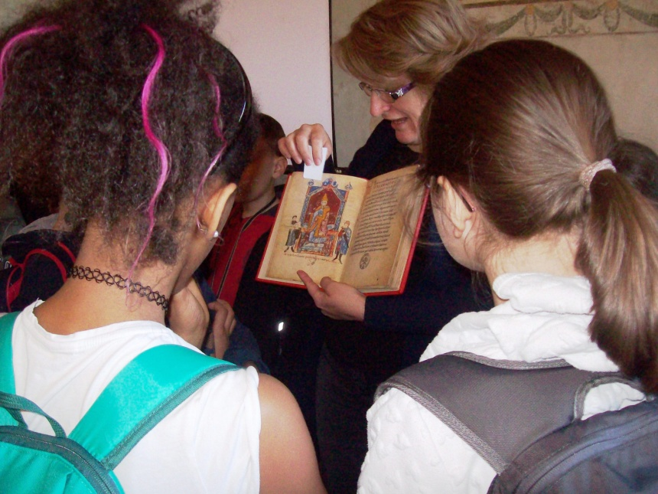

Slide 9
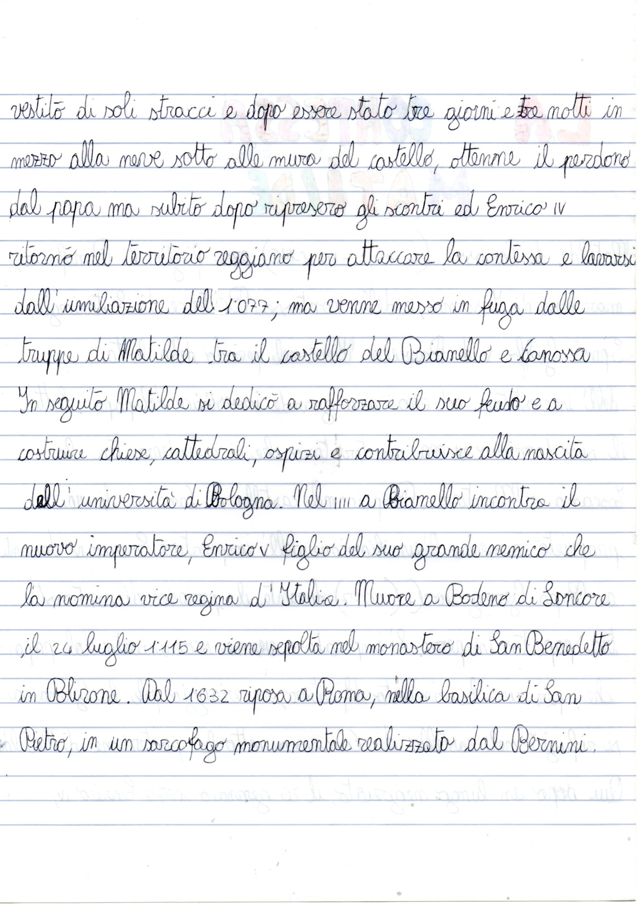
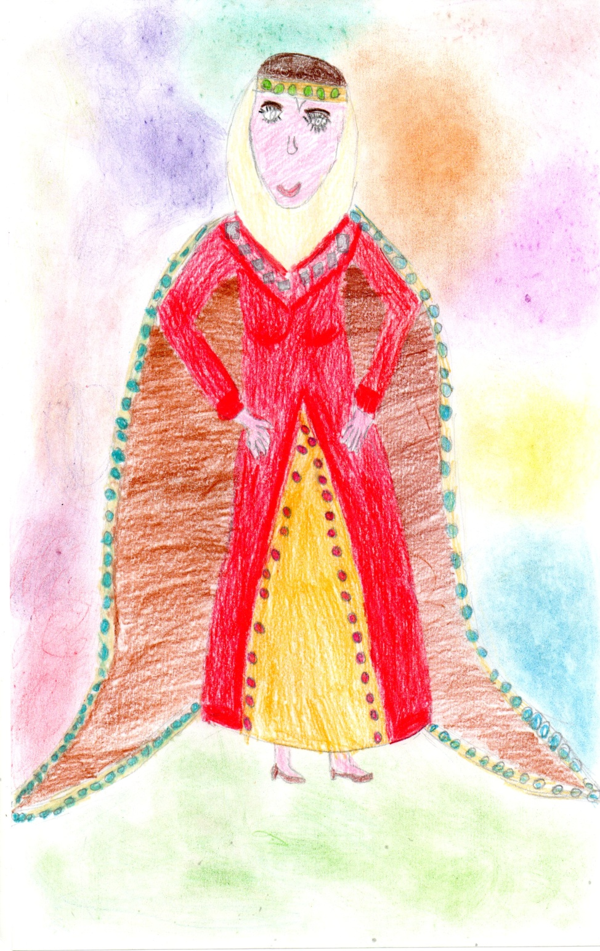
Matilde di Canossa disegnata dai bambini

Slide 10
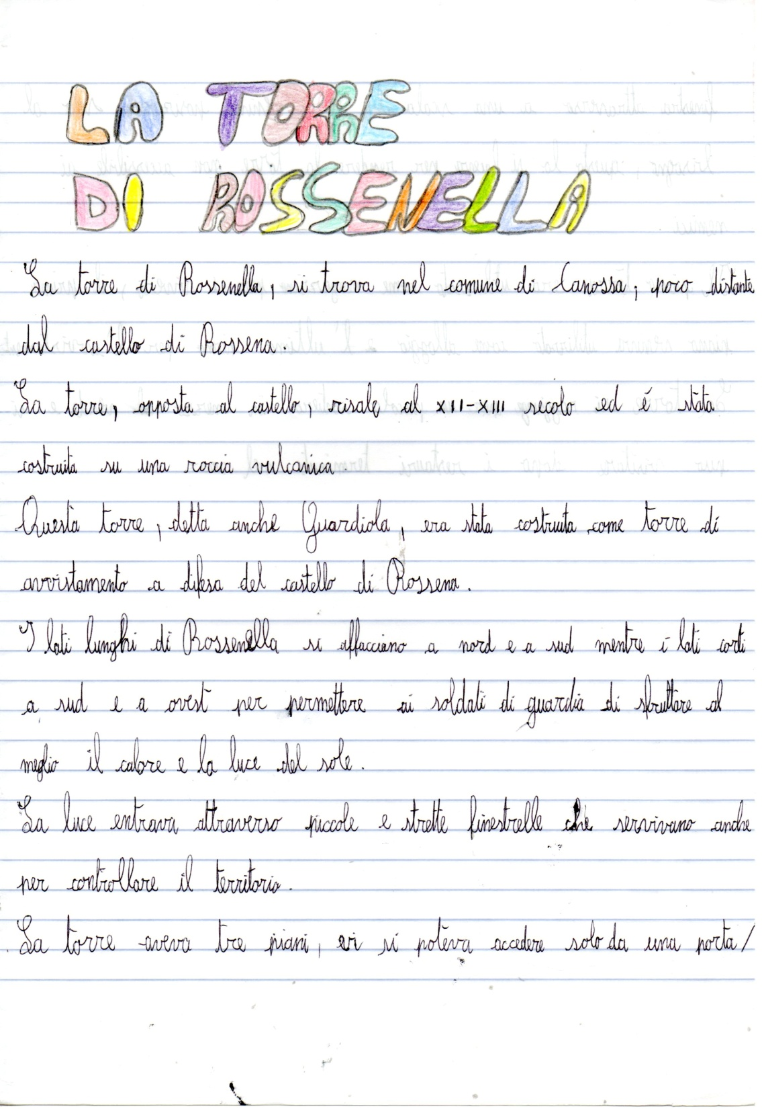
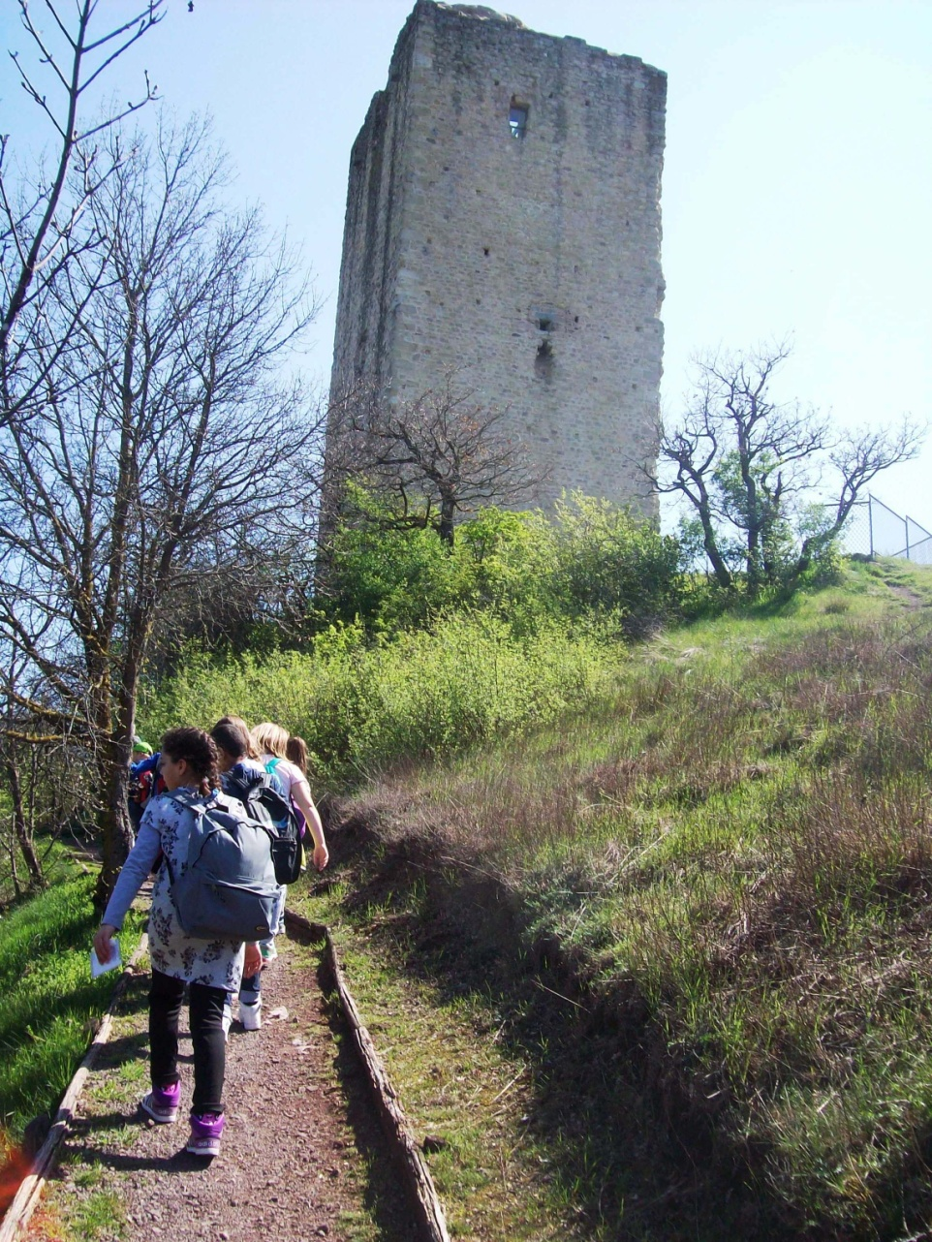

Slide 11
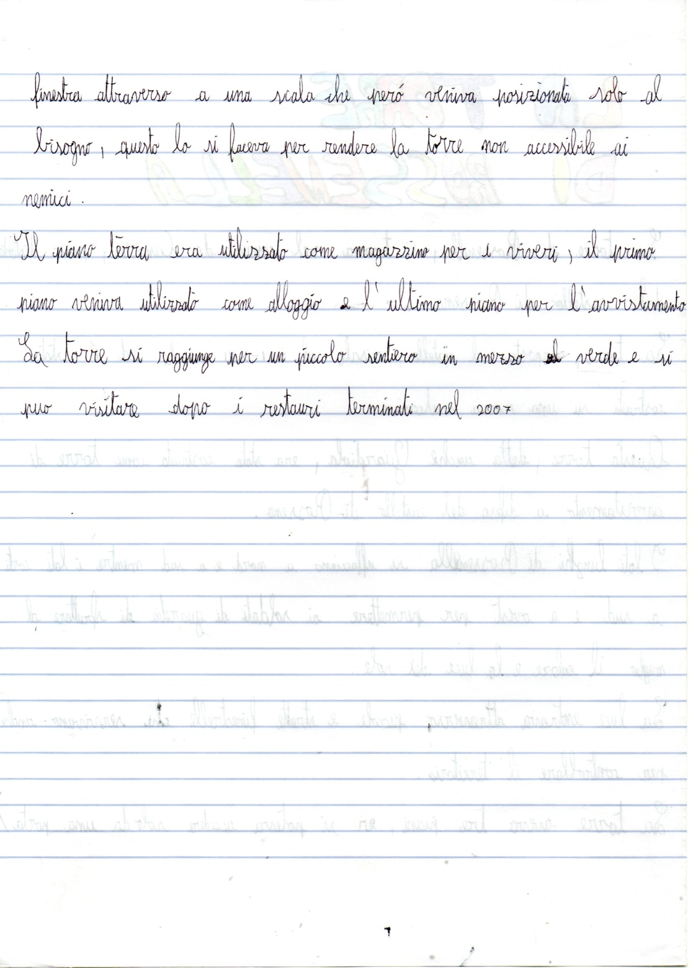
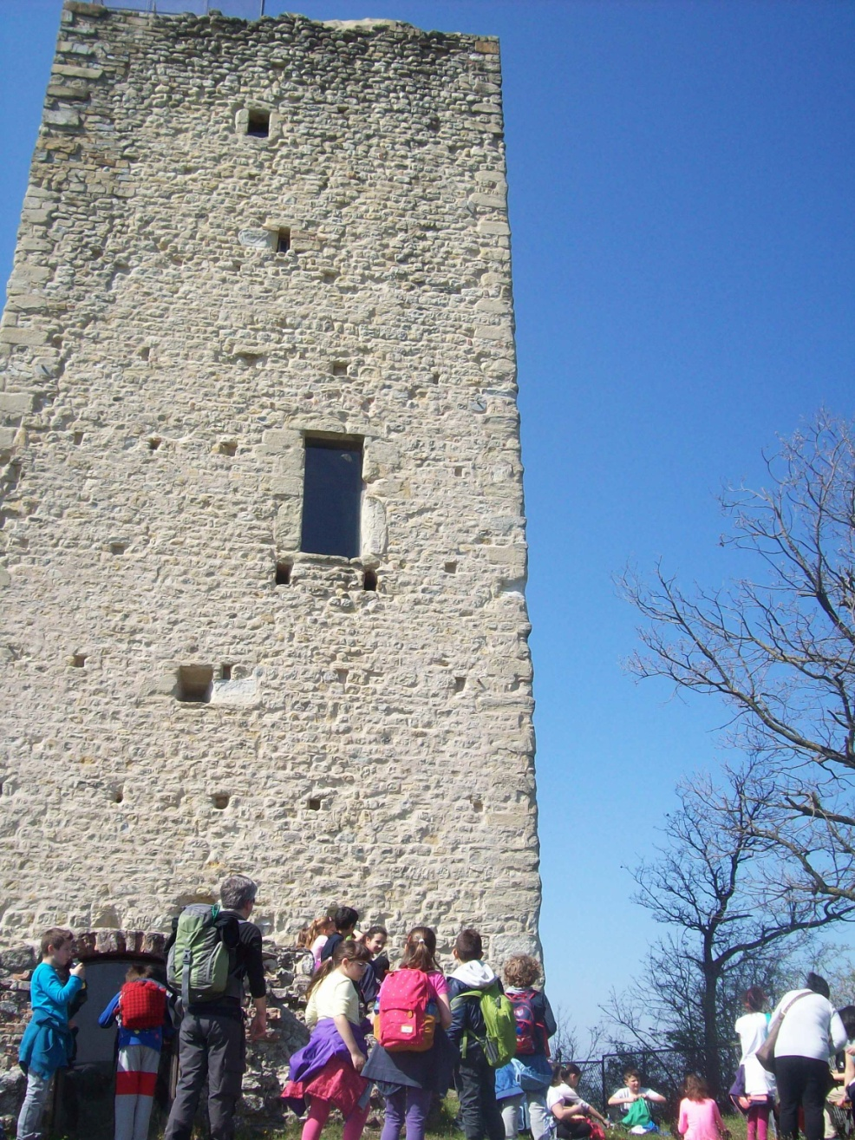
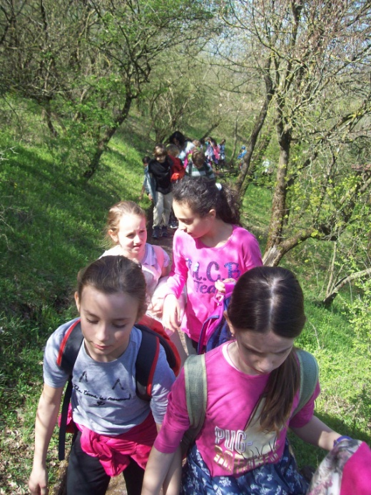
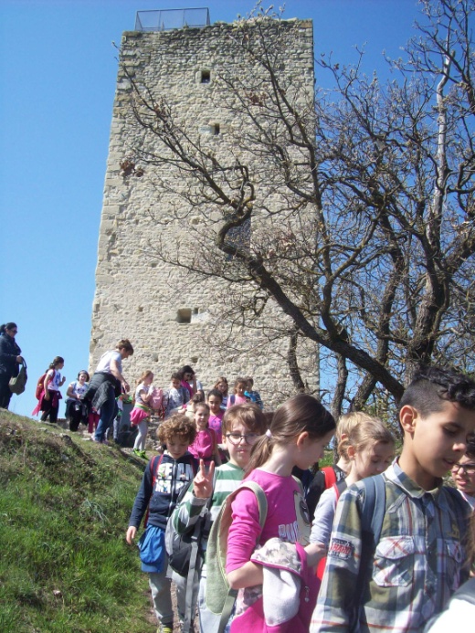

Slide 12
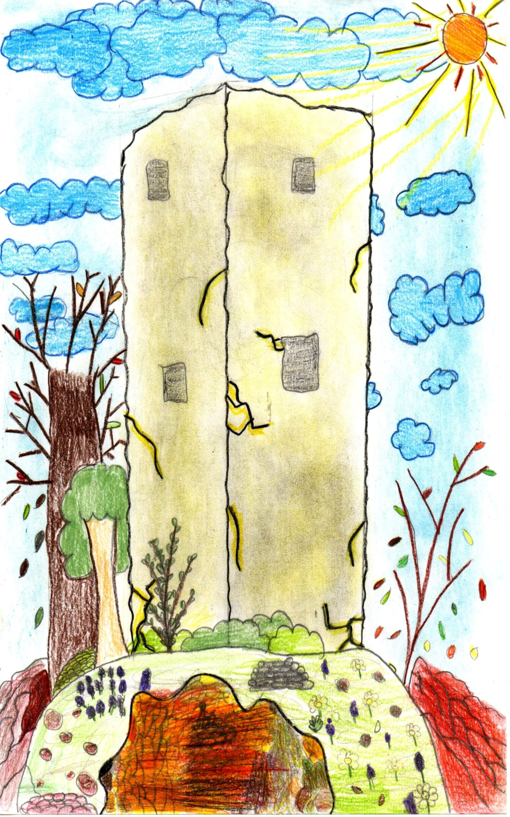
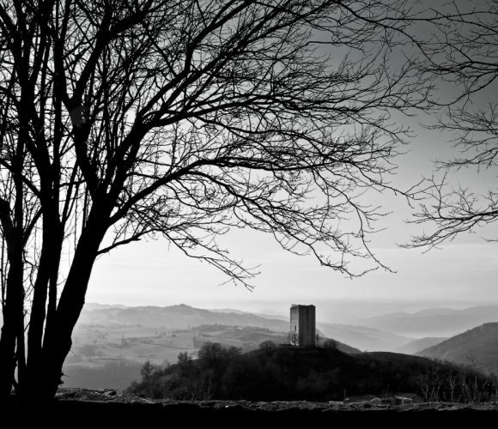
SUGGESTIONI E BELLEZZE AMBIENTALI SI NTRECCIANO ALLE TESTIMONIANZE STORICHE E ARCHITETTONICHE
Rappresentazione grafica della Torre di Rossenella

Slide 13
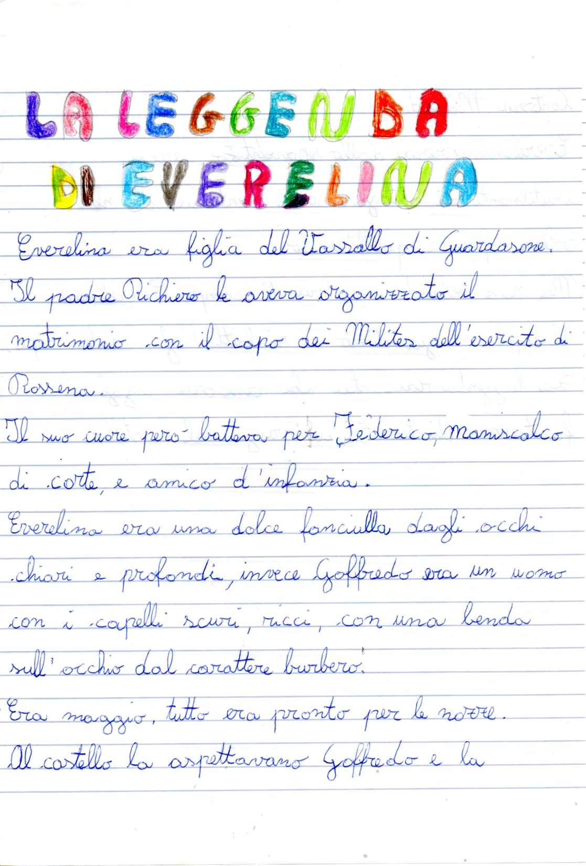
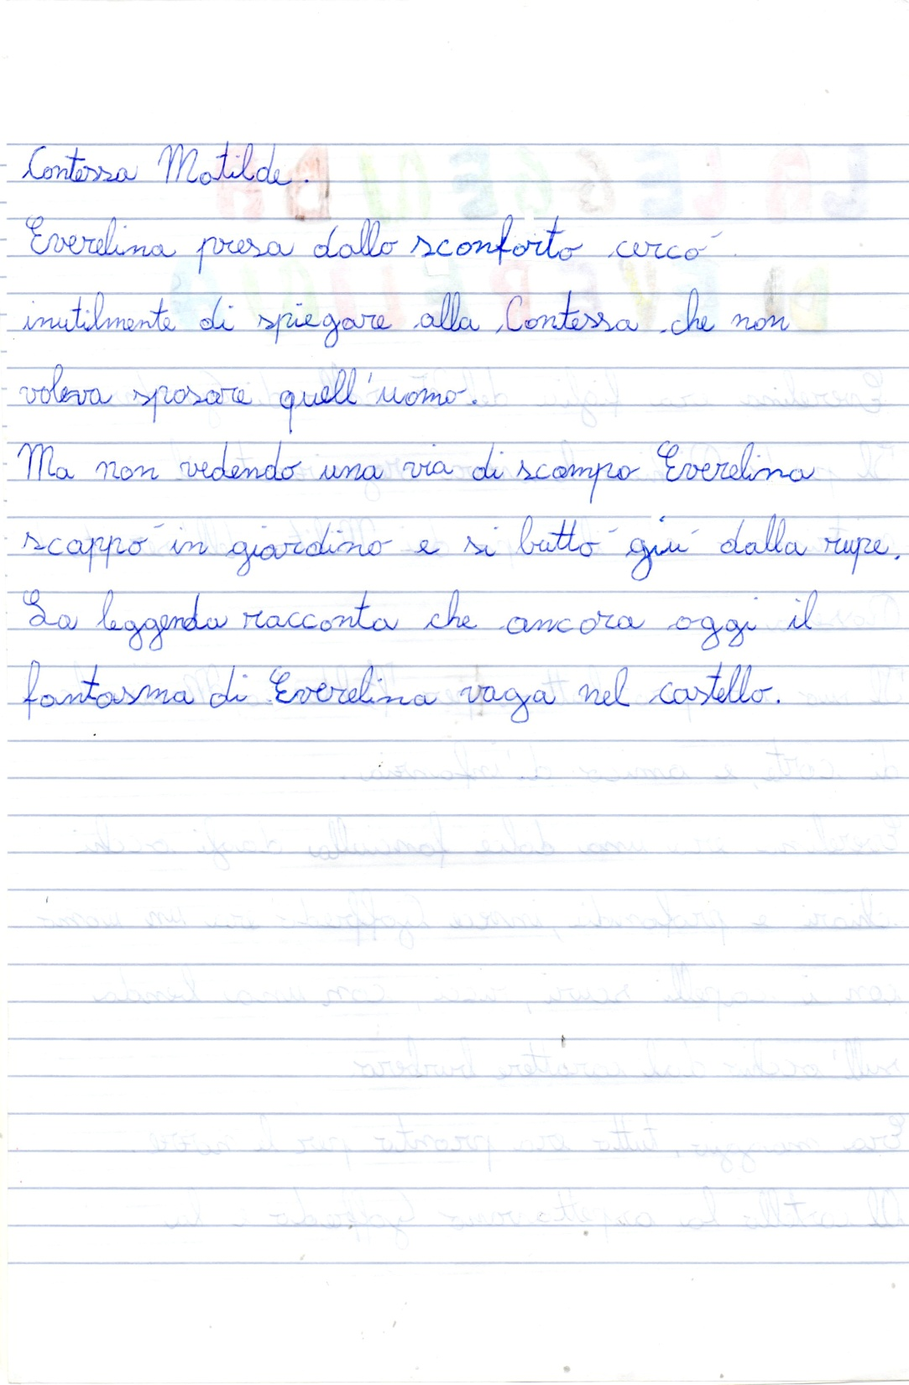
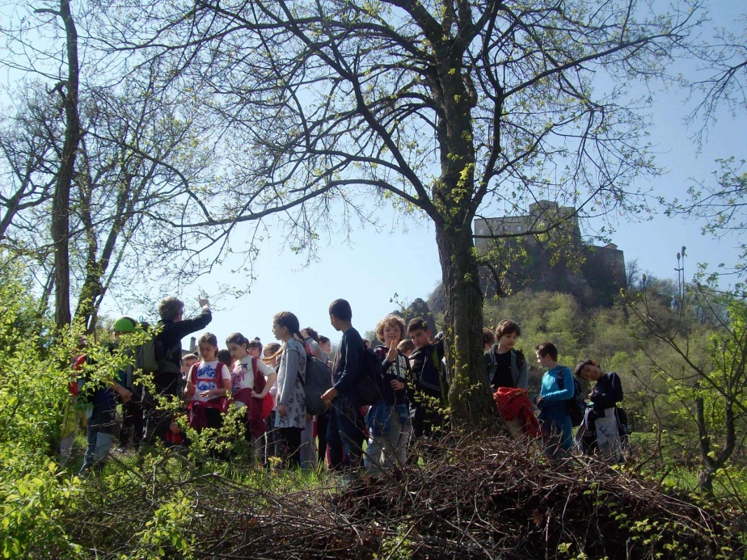

Slide 14
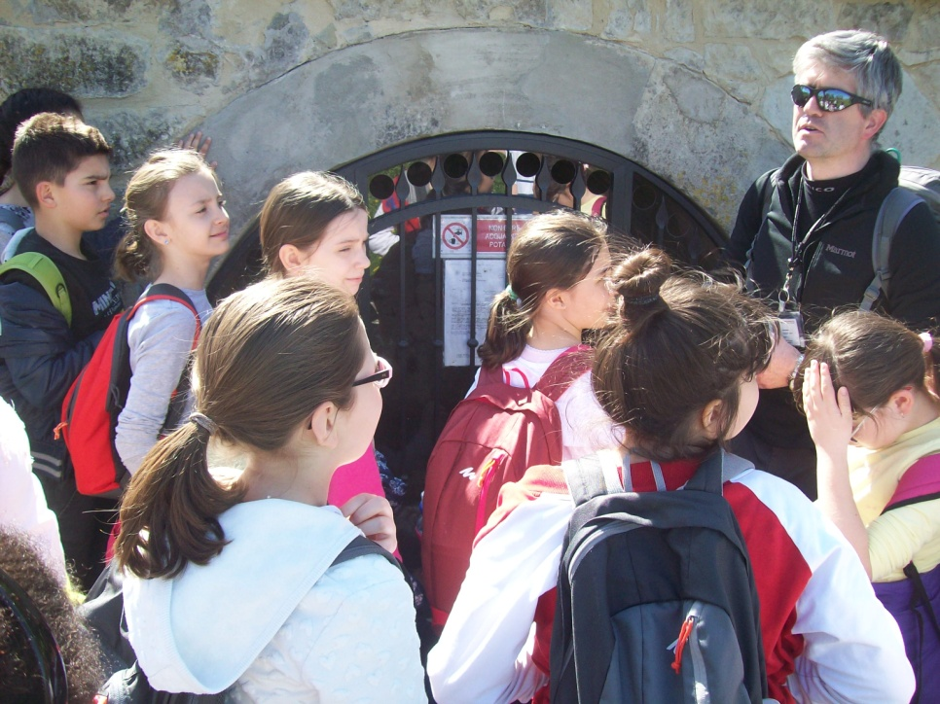
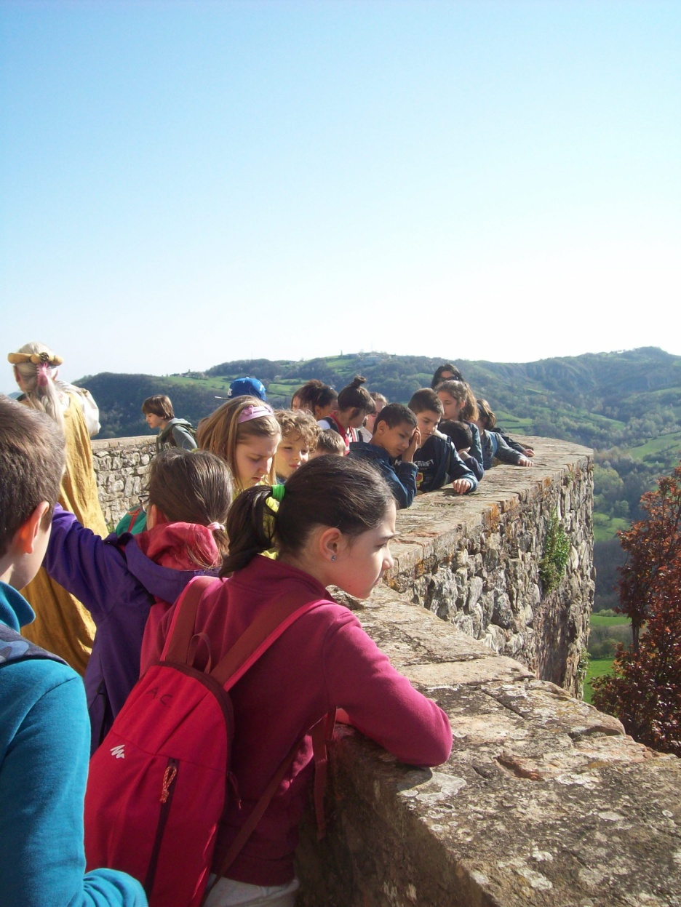
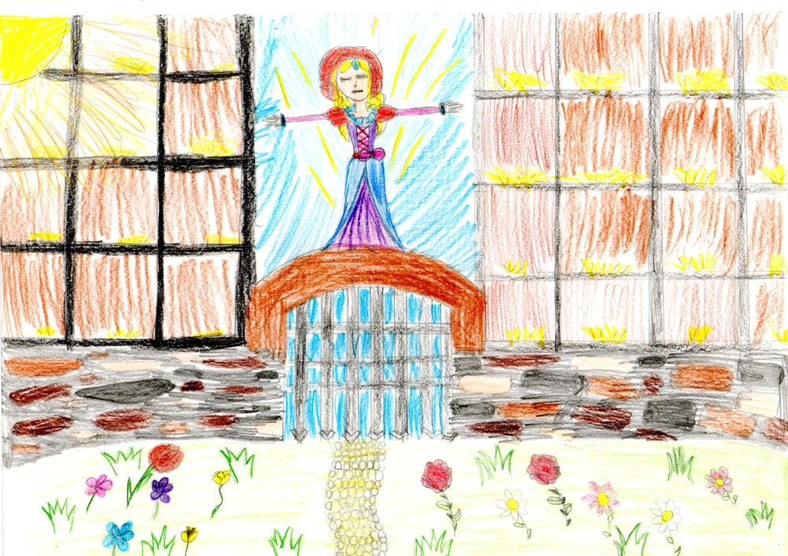
“Everelina disegnata dai bambini”

Slide 15
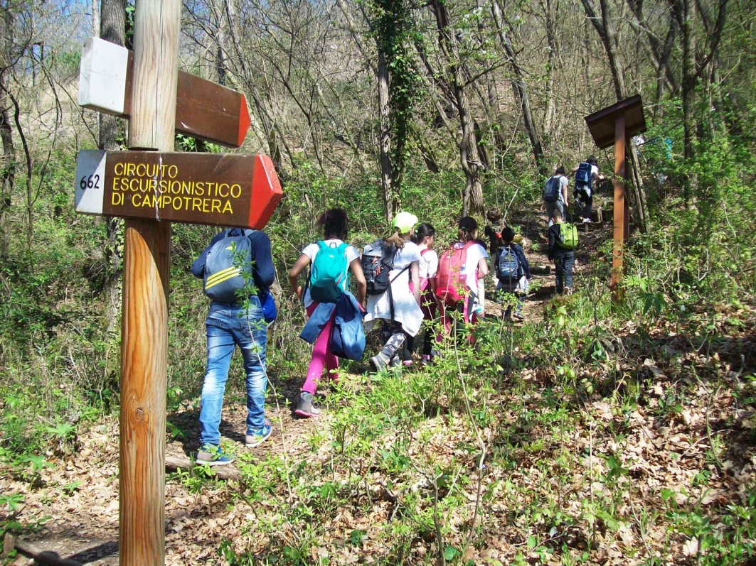
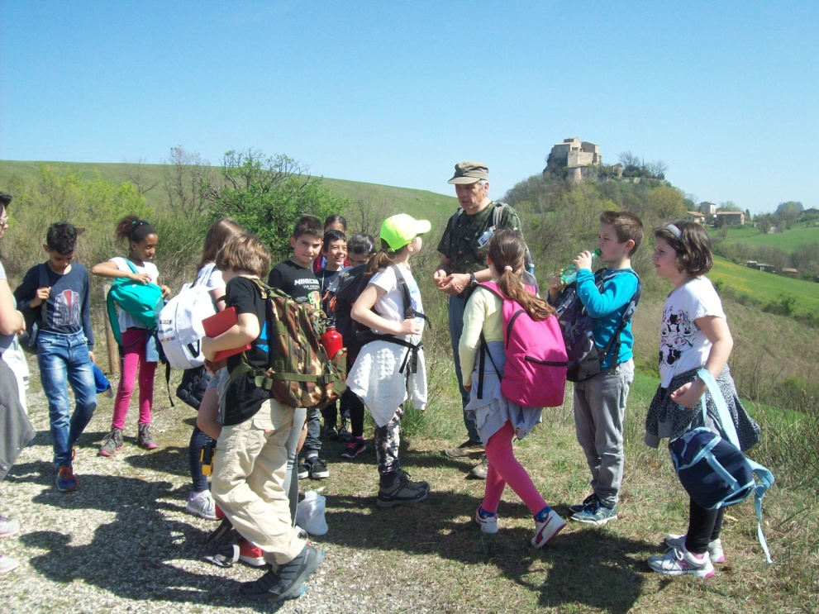
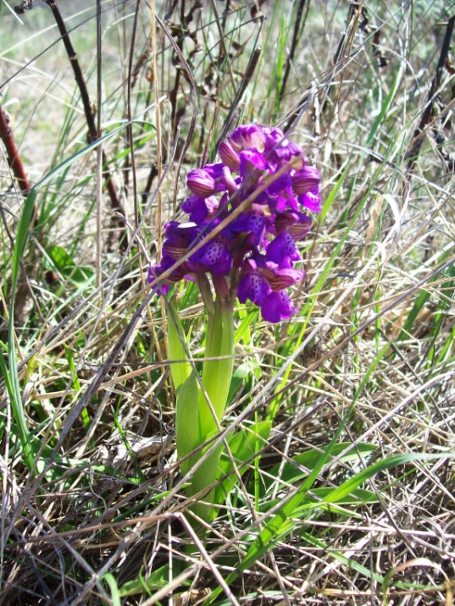
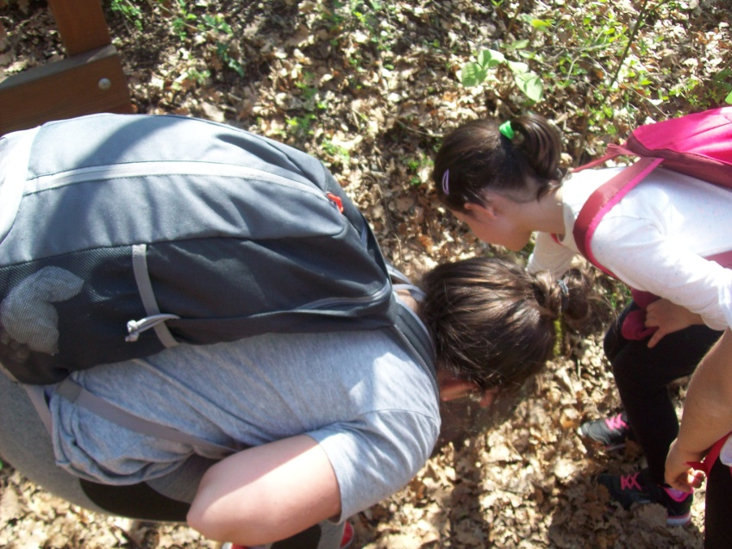
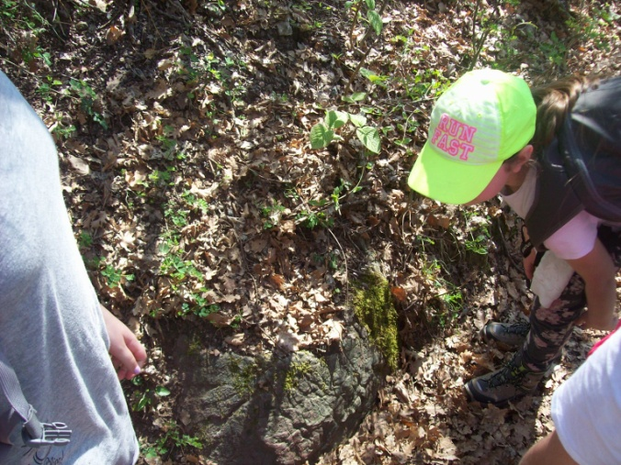
Riserva di campotrera

Slide 16
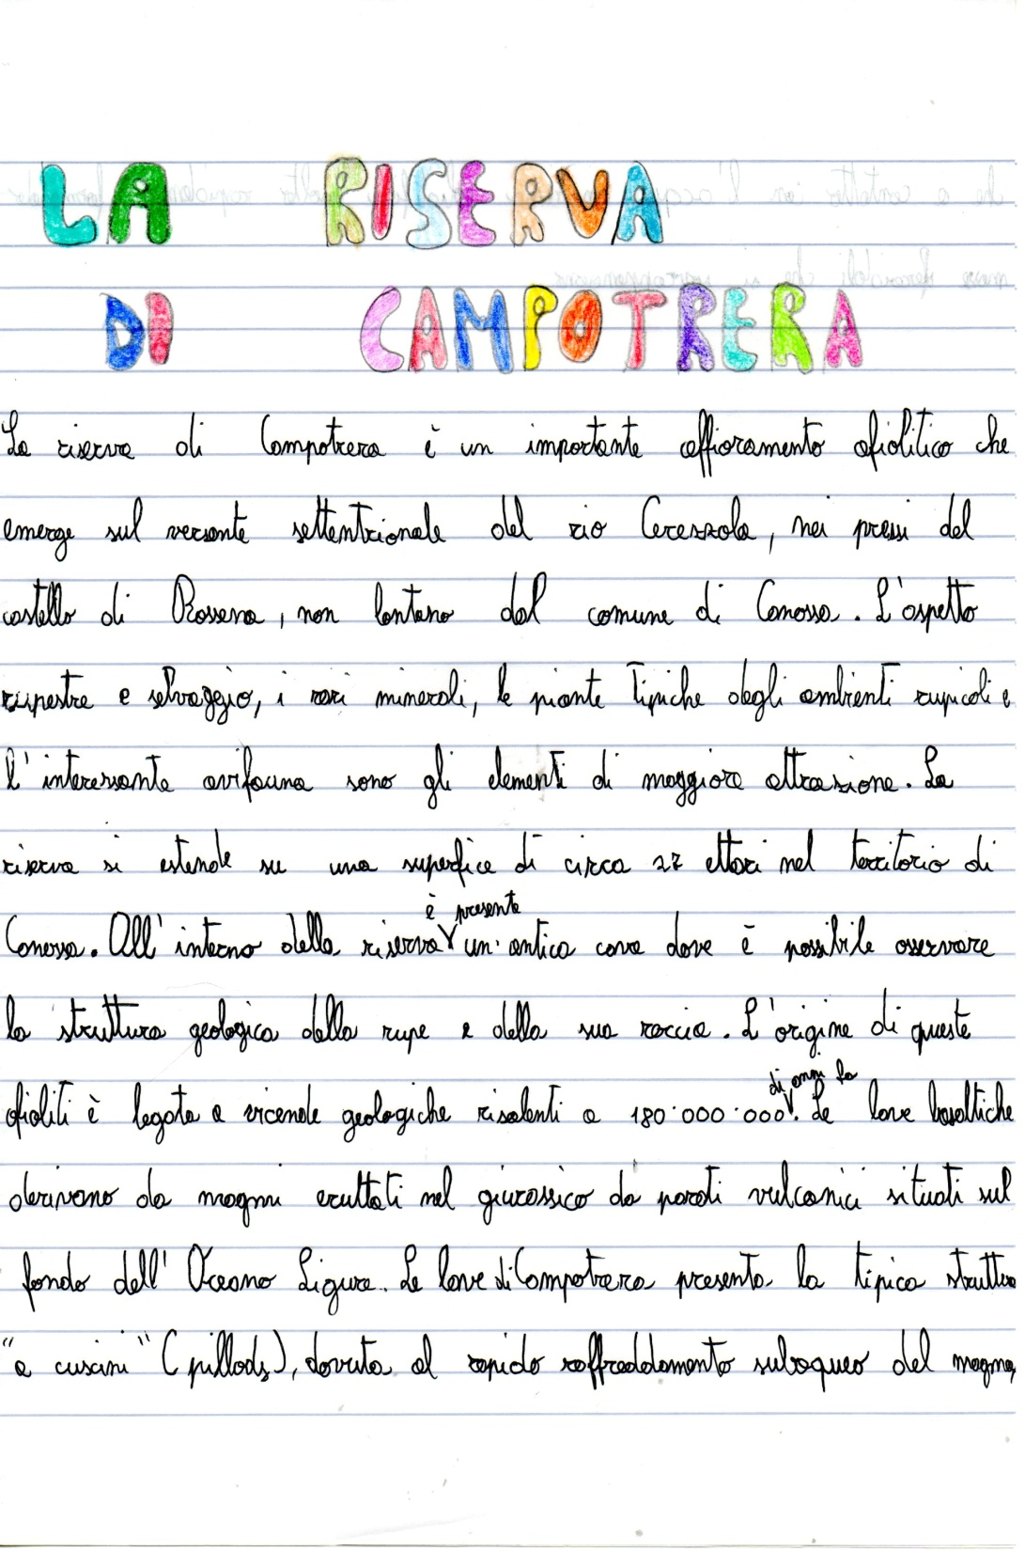
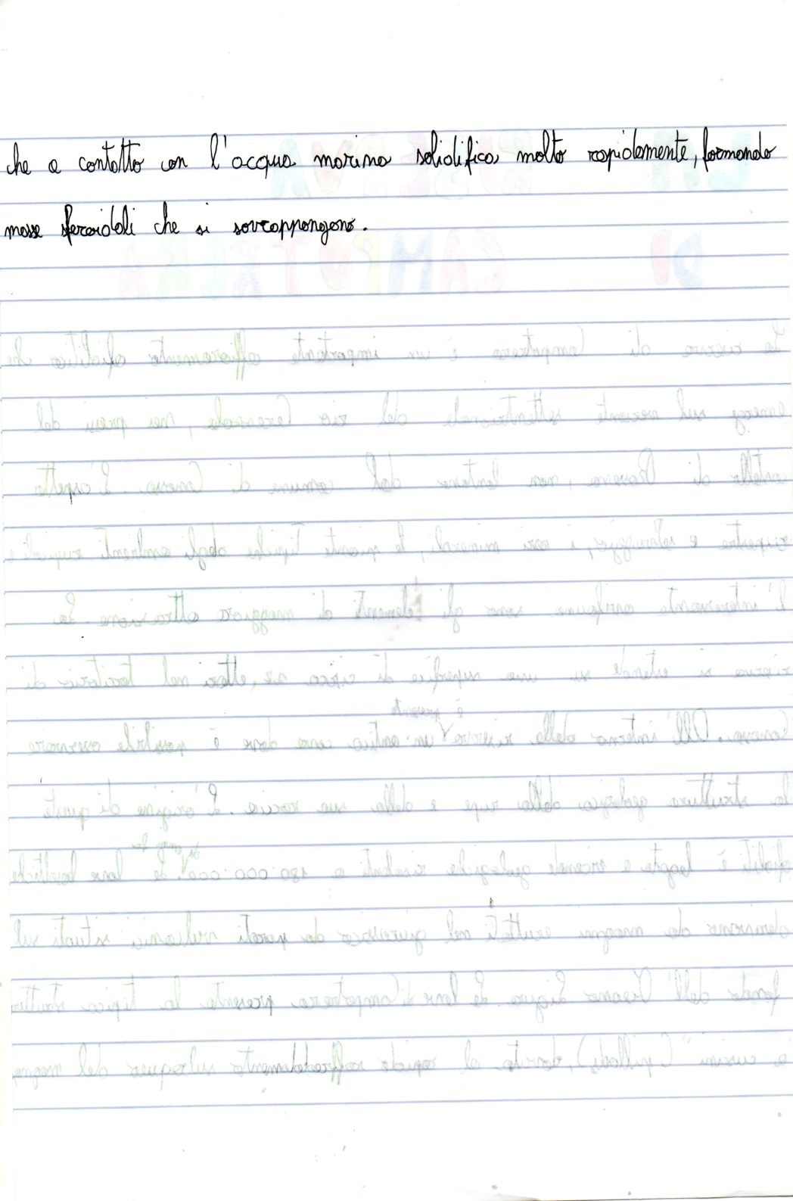
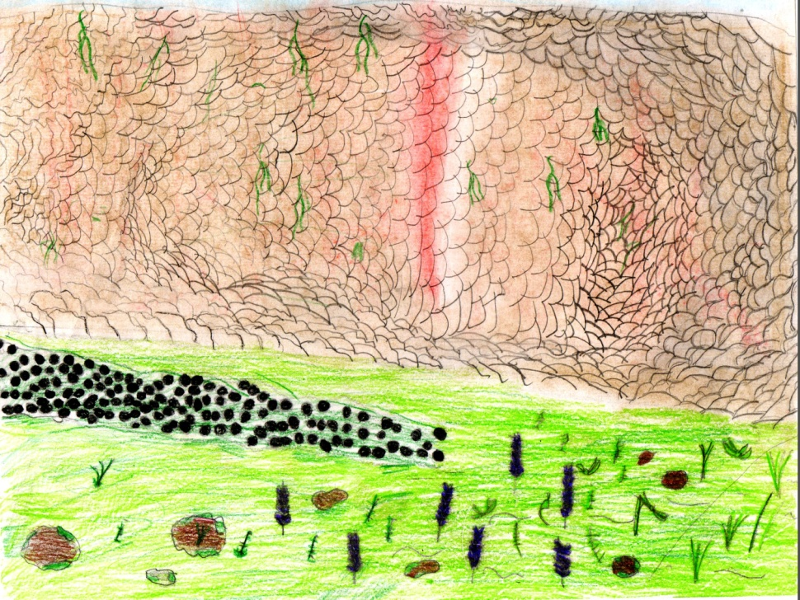

Slide 17
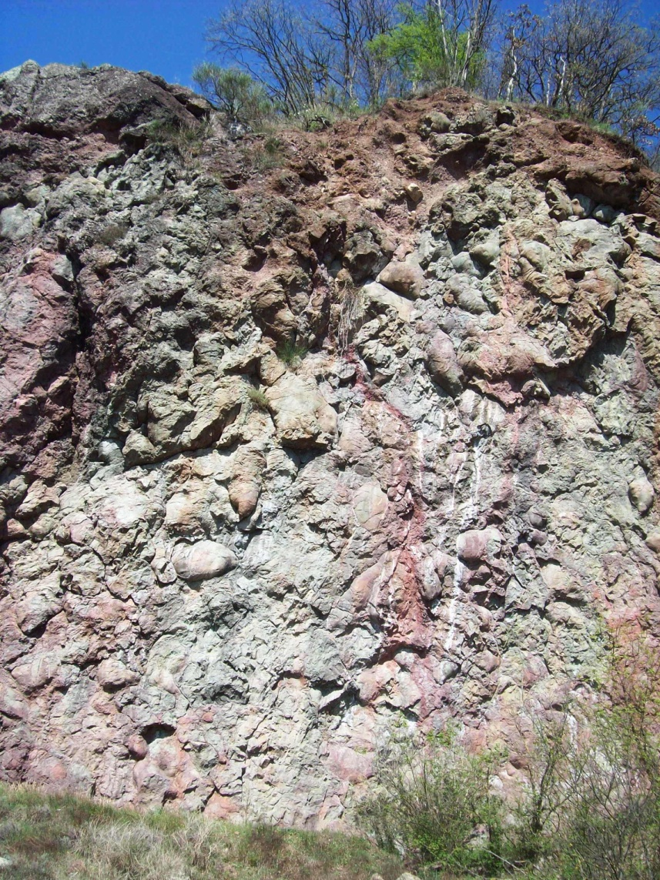
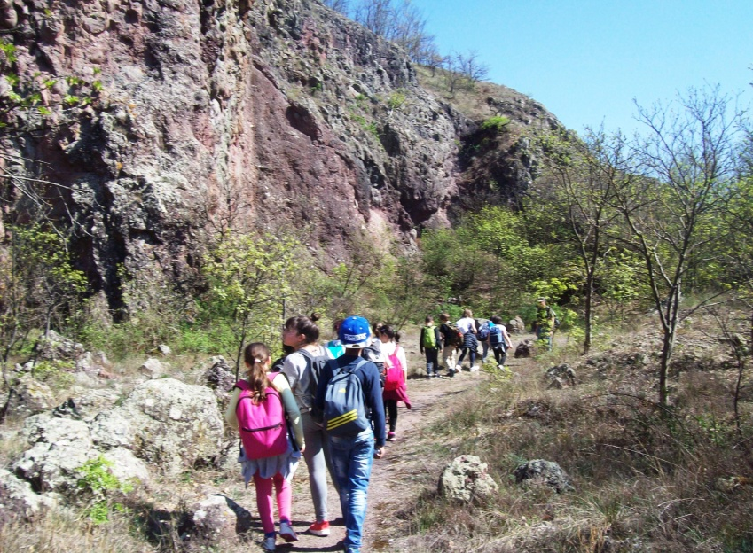
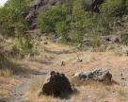
La cava
La cava abbandonata è un luogo molto suggestivo, un invaso sassoso arido e torrido. Lentamente alcune piante molto rustiche stanno colonizzando questo luogo (soprattutto ornielli, e anche ginestre, rose selvatiche e biancospini).
Pareti rocciose
La zona rocciosa meridionale presenta una vegetazione rupicola in grado di sopravvivere in un substrato quasi sterile, al clima asprissimo che riserva inverni gelidi ed estati torride. Qui si trovano a loro agio il semprevivo e il sedum, piccole felci, muschi e licheni che spesso creano insieme dei micro habitat tra le fenditure della roccia.

Slide 18
Biodiversità
La vegetazione erbacea è ricca e varia presentando specie vegetali come le orchidee che sono completamente scomparse dalle grasse foraggere irrigue di pianura. Campotrera un posto di sicuro interesse per chi ama le piante ed i fiori spontanei dell'appennino Reggiano.
Ginestra di spagna
Campanule
Felci e muschi
Fiore centaurea
Fiore cicerchia
Galatea
Lantana
Orchidea selvatica

Slide 19
Elaborazione e realizzazione a cura delle classi 4^A e 4^B della scuola primaria “Matilde di Canossa” Ciano d’Enza

